Slide 1
Почему я выбрал профессию программист?

Slide 2
Цели и задачи
Цель проекта:
Выяснить, подходит ли мне профессия программист, определиться со специальностью и ВУЗом.
Задачи проекта:
Изучить профессию программист
Узнать, где обучиться этой профессии
Узнать о карьерном развитии
Узнать о востребованности данной профессии
Рассмотреть пути достижения профессии

Slide 3

Программист
Программист — это специалист, который занимается разработкой алгоритмов и компьютерных программ на основе специальных математических моделей

Slide 4
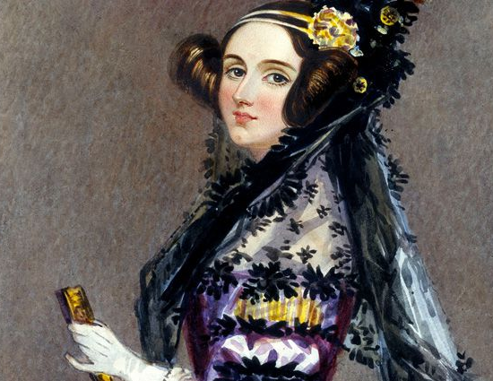
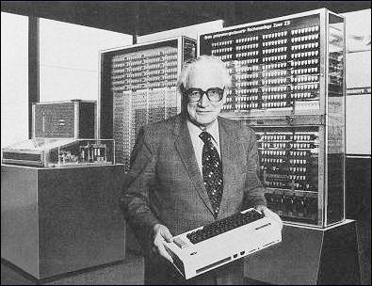
История возникновения профессии
Первая программа для аналитической машины написана еще в 1843 году дочкой Джорджа Байрона графиней Адой Августой Лавлейс, а первый программируемый компьютер заработал в 1941 году. Его запустил (а заодно придумал первый язык программирования) немецкий инженер Конрад Цузе.
Ада Лавлейс
Конрад Цузе

Slide 5
Востребованность профессии на рынке труда

Slide 6
Почему я выбрал эту профессию
Мне нравится эта профессия
Человечество нуждается в этой профессии
Я хочу помочь людям в эпоху компьютеризации мира

Slide 7
Специальности профессии
Безопасность информационных технологий в правоохранительной сфере
Бизнес-информатика
Информатика и вычислительная техника
Информационная безопасность
Информационная безопасность автоматизированных систем
Информационная безопасность телекоммуникационных систем
Информационные системы и технологии
Компьютерная безопасность
Корабельное вооружение
Лазерная техника и лазерные технологии
Математика и компьютерные науки
Математика и компьютерные науки по профилю: Математические методы в экономике и финансах
Прикладная информатика
Программная инженерия
Фотоника и оптоинформатика
Ядерные физика и технологии

Slide 8
Профессиональные качества, обеспечивающие успешность в профессии, и необходимые знания
внимательность
аккуратность
терпеливость
настойчивость
целеустремленность
ответственность
склонность к интеллектуальным видам деятельности
умение самостоятельно принимать решения
независимость (наличие собственного мнения)

Slide 9
Мои личные качества
аккуратность
ответственность
терпеливость
склонность к интеллектуальным видам деятельности
настойчивость
саморазвитие

Slide 10
Вывод о соответствии личных качеств требованиям профессии
Это соответствует | Над этим нужно работать
аккуратность ответственность терпеливость склонность к интеллектуальным видам деятельности настойчивость саморазвитие | внимательность целеустремленность умение самостоятельно принимать решения независимость

Slide 11
Профессия с разных сторон
Преимущества | Недостатки
Легкая в освоении Востребованная и высокооплачиваемая Возможность удаленной работы Параллельное изучение других предметных областей | Маленькая карьерная лестница Индивидуальная работа Нужно следить за здоровьем

Slide 12
Возможные места работы
Научно-исследовательские институты и вычислительные центры
Компании и фирмы, работающие в области информационных технологий
Различные организации
Образовательные учреждения

Slide 13
Знаете ли Вы?
У профессии нет даты возникновения
Первое программируемое устройство — ткацкий станок
Язык программирования «Ада» назвали в честь, возможно, первого программиста Ады Августы
История не сохранила имена первых программистов

Slide 14
Пути получения профессии
Параметр | Самостоятельно | Курсы | Университет
Название заведения | — | Центр компьютерного обучения «Специалист» при МГТУ им. Н.Э. Баумана | МГТУ им. Н.Э. Баумана. Направление – информационные системы и технологии
База обучения | 9 класс | 9 класс | 11 класс
Форма обучения | Заочная | Очная/Заочная | Очная
Стоимость | — | От 5990 руб. | 257 572 руб./год
Проходной балл | Не требуется | Не требуется | 270 баллов
Бюджетных мест | — | — | 76 мест
Срок обучения | — | Ранжируется | 4 года

Slide 15
План подготовки к профессиональной карьере
Цель: получить профессию
Закончить 9 класс
Поступить в выбранный колледж
Успешное окончание колледжа, получение диплома и устройство на работу

Slide 16
Вывод
Я узнал профессию программист и всю информацию, касающуюся его работы.
Я выбрал ВУЗ и определился со специальностью.
Завершение формирования психологической готовности к совершению выбора профессии.
Создание плана будущего карьерного развития.
Я узнал об университете, в котором я смогу получить нужную мне специальность.
Из проекта следует то, что мне подходит данная профессия.
Необходимо развить некоторые качества

Slide 17
Источники информации
ru.wikipedia.org
ucheba.ru
bmstu.ru
profguide.ru
enjoy-job.ru
moeobrazovanie.ru
myshared.ru
infourok.ru
it4youth.ru
nsportal.ru

